Slide 1


Slide 2

آندوسکوپی
دستگاه گوارش و قانون

Slide 3
آندوسکوپی
یک procdure invasive
می باشد.

Slide 4
آندوسکوپیست باید بیمار را خودش انتخاب نماید.

Slide 5
با طناب دیگران به چاه نروید
حتی متخصص قلب

Slide 6
قبل از آندوسکوپی باید بیمار راضی به این کار باشد.

Slide 7
باید مشکلات و عوارض آندوسکوپی را برای بیمار توضیح دهیم.

Slide 8
رضایت نامه گرفته شود حتی از دوستان و فامیل

Slide 9
اندیکاسیون آندوسکوپی مورد تایید باشد.

Slide 10
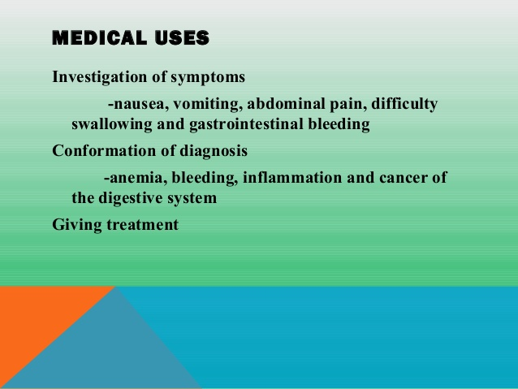

Slide 11
وسایل احیا قبل از انجام آندوسکوپی آماده باشد
( اکسیژن و داروهای احیا)

Slide 12
قبل از آندوسکوپی تمام وسایل چک شود.

Slide 13
کنتر اندیکاسیونهای آندوسکوپی را به یاد
داشته باشیم.

Slide 14
از انتخاب بیماران
بد حال و مسن در مطب
خودداری کنیم.

Slide 15
از اعتماد به بیمارانی که نمی شناسید
و از طریق اورژانس معرفی می شوند
خود داری کنید. بیشتر شکایتها از این بیماران می باشد.

Slide 16
اگر درموقع آندوسکوپی به مشکل برخورکردید بدون از دست دادن وقت و
با حوصله به بیمار کمک کنید
از دستپاچگی خود داری کنید
اطرافیان بیماررا مضطرب نکنید
اگر لازم هست با بیماربه بیمارستان بروید.

Slide 17
بعد از آندوسکوپی بخصوص کلونوسکوپی، بیمار را نگه دارید تا مطمئن باشید عوارضی ایجاد نشده، دل درد بیمار را جدی بگیرید.

Slide 18
اگر مشکل ایجاد شده جدی
می باشد مشاوره جراح
فراموش نشود.

Slide 19
اگر بیمار یا اطرافیان شکایت کردند عصبانی نشوید و از گفتن جمله برو شکایت کن خودداری فرمایید.

Slide 20
در پزشکی قانونی و نظام پزشکی باید ثابت کنید آندوسکوپی اندیکاسیون داشته و بعد از ایجاد عوارض تمام
کمک های لازم را انجام داده اید.

Slide 21
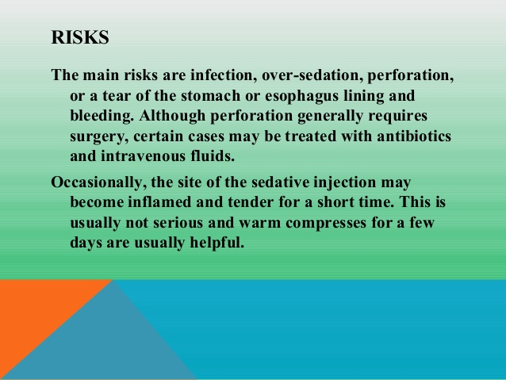

Slide 22
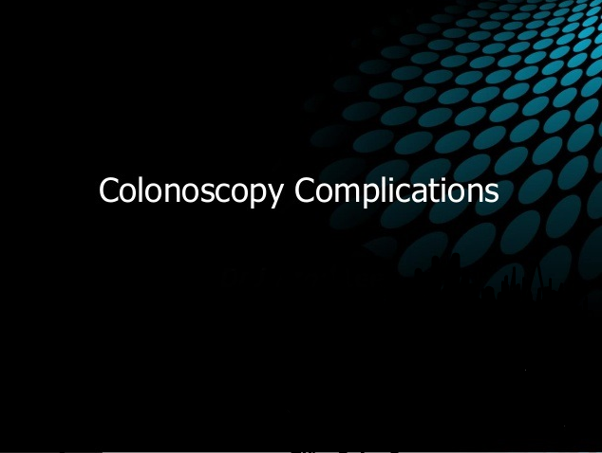

Slide 23
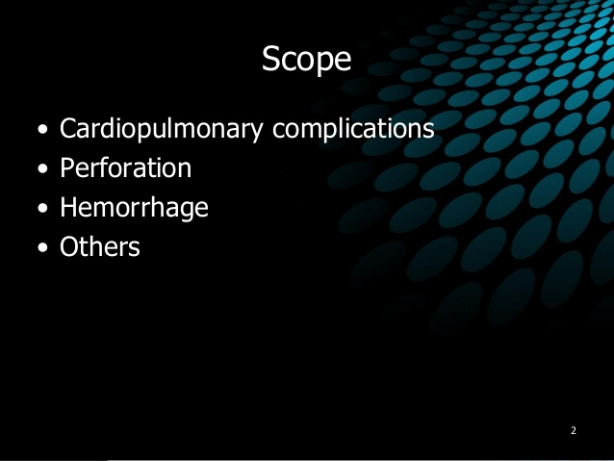

Slide 24
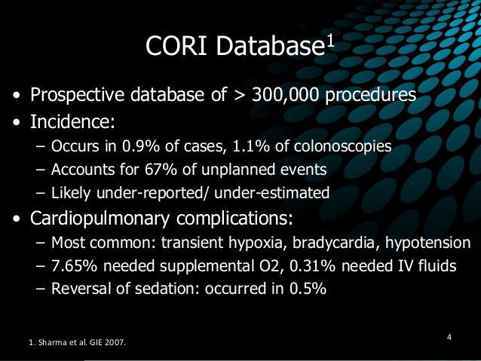

Slide 25
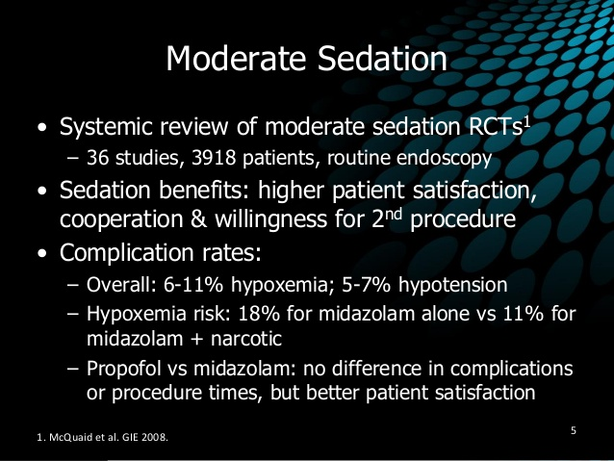

Slide 26
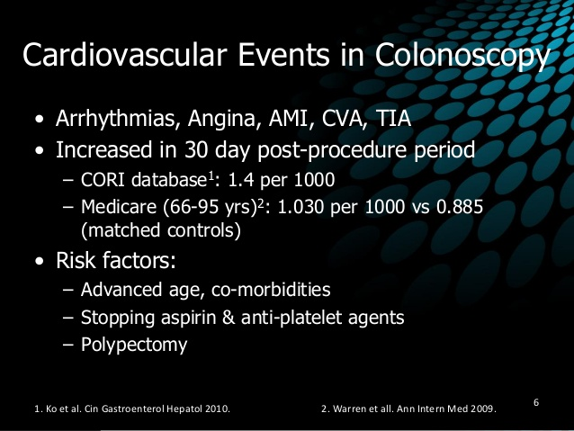

Slide 27
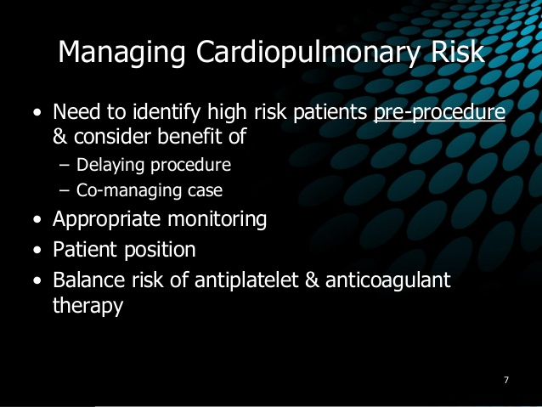

Slide 28
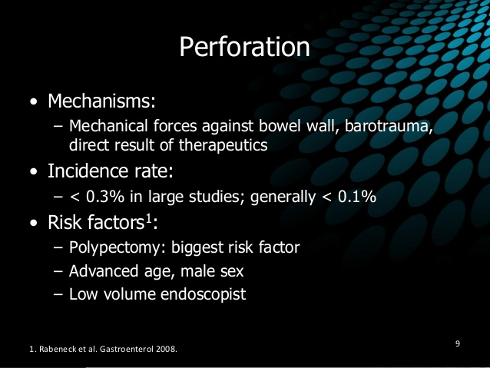

Slide 29
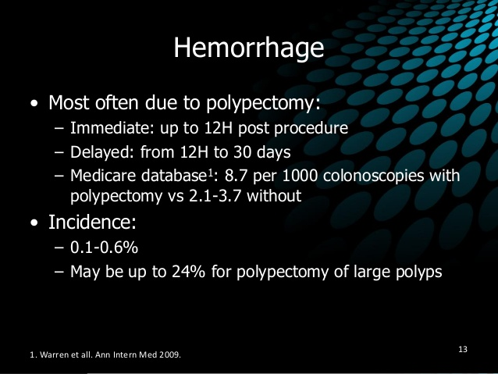

Slide 30
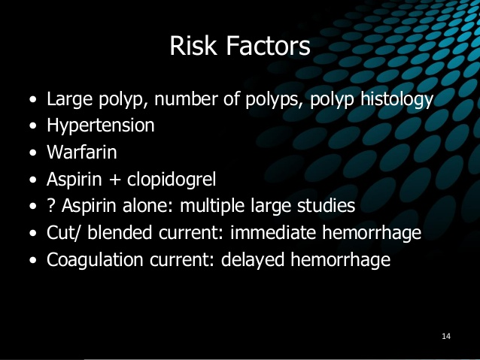

Slide 31
